Slide 1
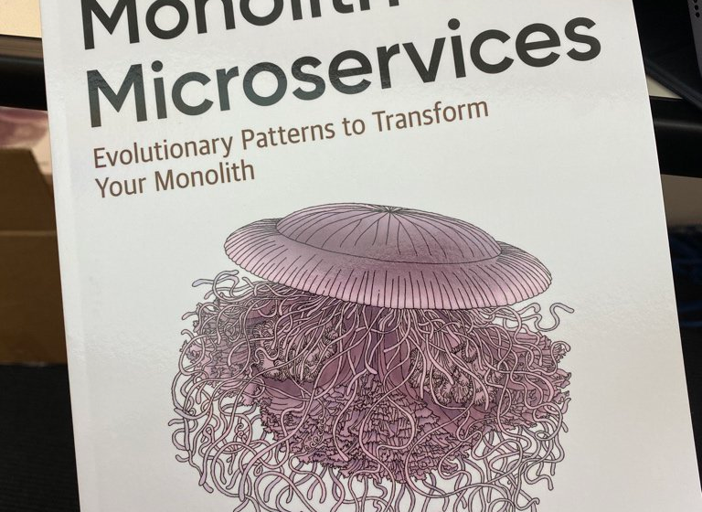

Slide 2

De que la va el libro?
El monolito
La migracion
Patrones de migración.
Codigo
Datos
Misc de cosas que te pueden pasar
(deje afuera algunas cosas sobre diseño y definiciones)

Slide 3
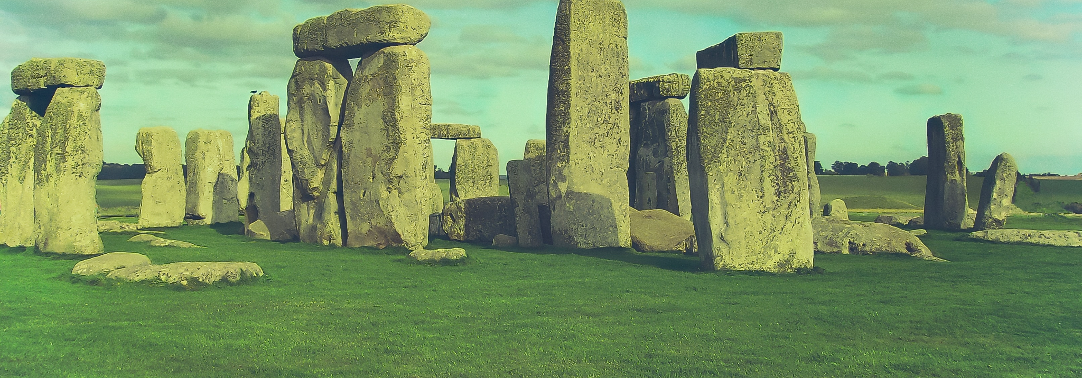
El monolito

Slide 4
Que seria?
App
DB

Slide 5
Que seria?
App
DB
Modulo 1
Modulo2
DB
ModuloN
Monolito Modular
DB1
Modulo 1
Modulo2
DB2
ModuloN
Monolito Modular con dbs distribuidas

Slide 6
Que seria?
App
DB
Modulo 1
Modulo2
DB
ModuloN
Monolito Modular
App1
DB1
DB1
Modulo 1
DB2
Modulo2
DB2
App2
ModuloN
Monolito Distribuido
Monolito Modular con dbs distribuidas
Notes:
Deploy y release son 2 cosas separadas Deployabilidad te ata las cosas

Slide 7
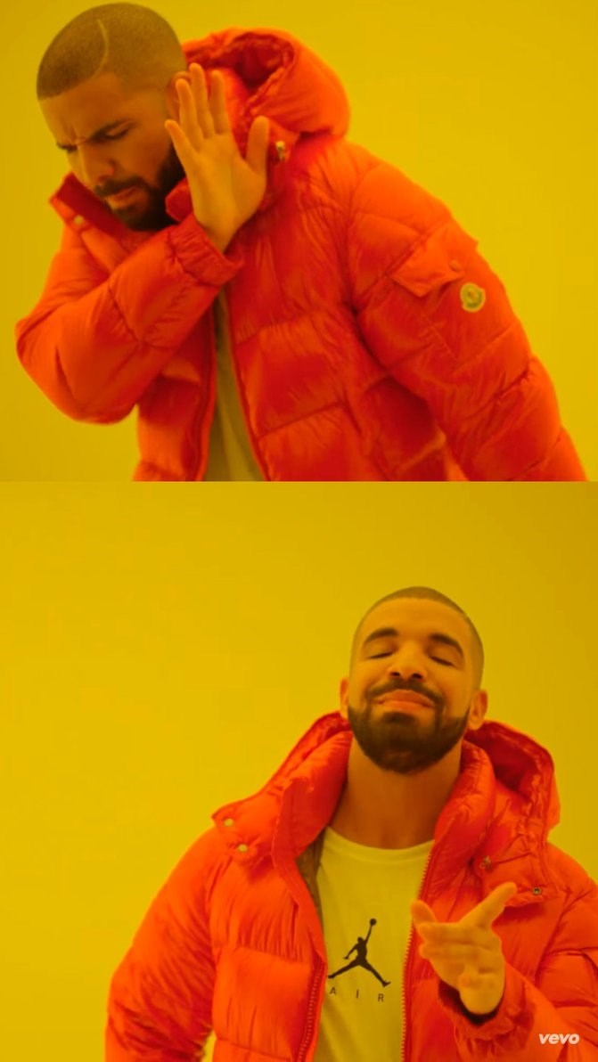
Monolitos
“Simples” de entender
Simples de deployar
Monolito != Legacy
Simples de testear
Todo está a la “mano”
Acoplamiento alto
No oculta detalles de implementacion
Mucha gente trabajando en lo mismo
Unico punto de falla.
Notes:
Detalles de implementacion flojardos, falta de bounded contex

Slide 8
Microservicios
Deploy independiente
Modelo alrededor de dominios
Data ownership
Flexibilidad
Comunicacion / conexión compleja
Monitoreo
Tooling complejo

Slide 9

La Migracion

Slide 10
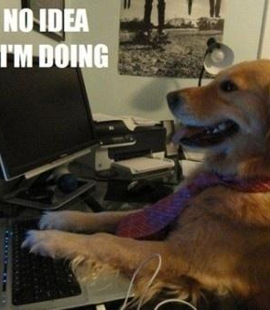
Por que queremos migrar?
Cuando?
Que estas esperando lograr?
Qué otras alternativas a MS consideras? Como puedo saber si esta funcionado?
Notes:
Si no podes contestar esto gtfo

Slide 11
Razones para migrar (o no hacerlo)
Autonomía de equipos
Reduccion time-to-market
Escalabilidad efectiva
Mejorar robustes
Escalar cantidad de devs.
Adoptar nuevas tecnologías.
Dominio poco claro
Startups
Software instalado / manejado por terceros
No tenemos una buena razón.

Slide 12
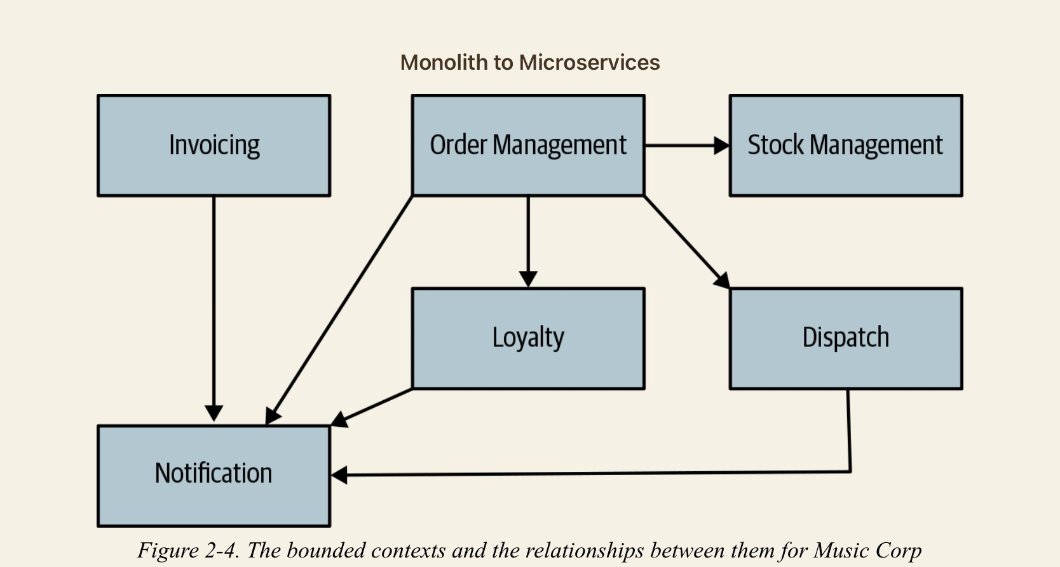
Por donde empezar?
Notes:
Si separamos por DDD, podemos identificar buenos candidatos par separar.

Slide 13
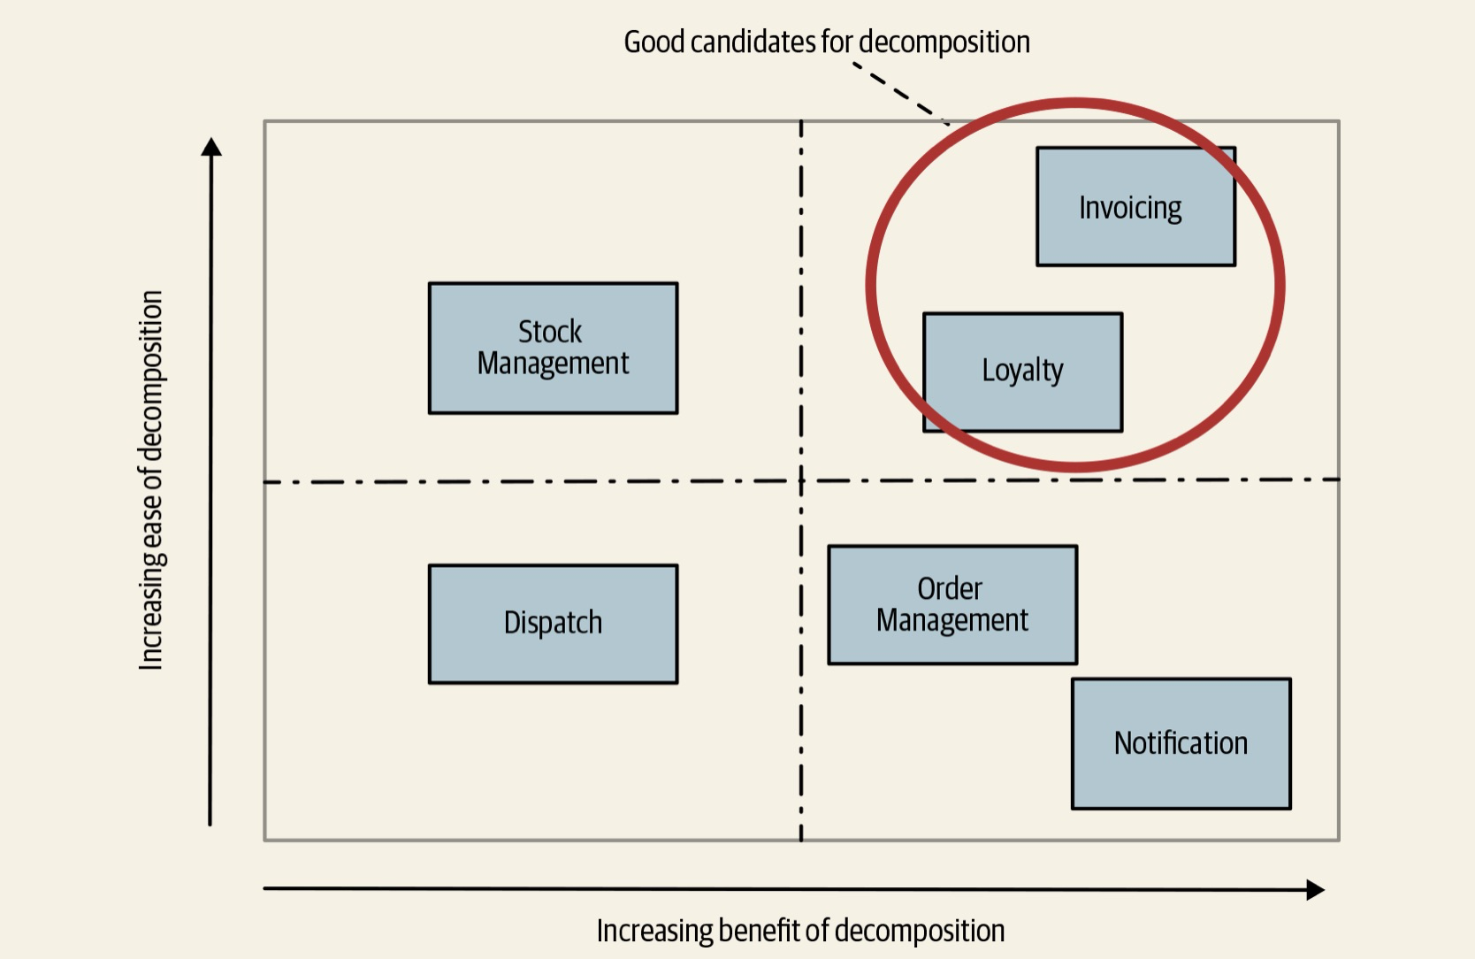
Por donde empezar?
Notes:
Si separamos por DDD, podemos identificar buenos candidatos par separar.

Slide 14
Copiar? Cortar? Reimplementar?
Entender y Refactorizar
Medir y tener métricas del progreso
Siempre de manera incremental
Evitar la falacia del costo hundido

Slide 15
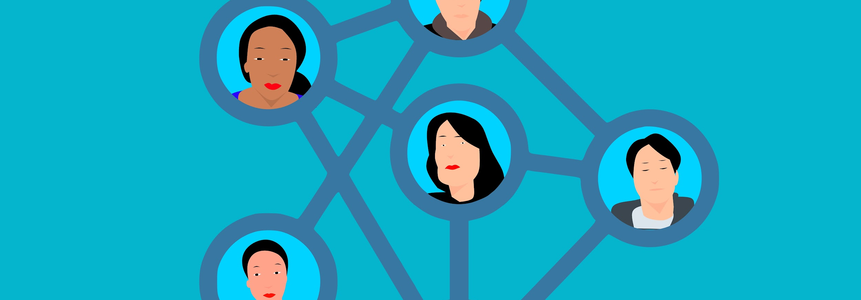
Cambio organizacional

Slide 16
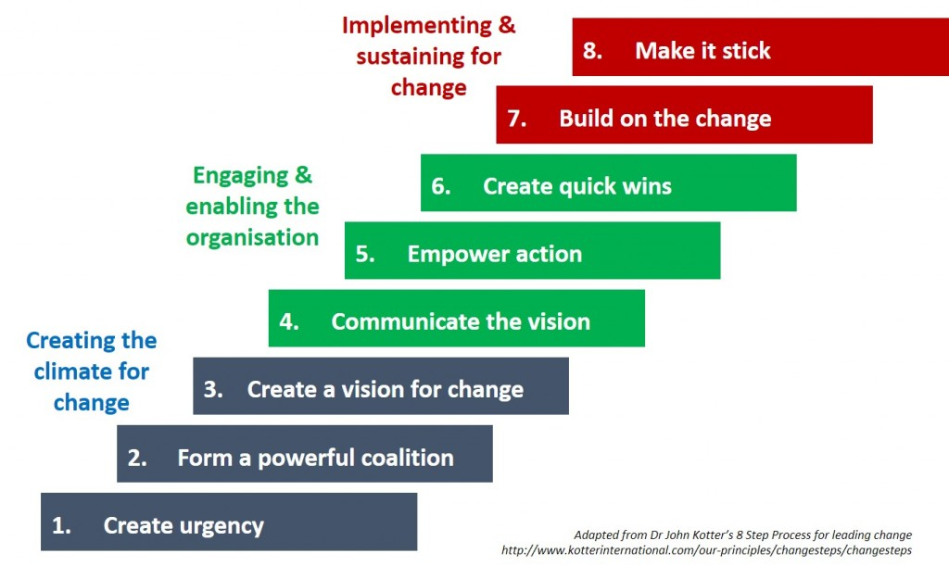
El cambio organizacional
Notes:
Los 8 pasos de Kotter para dirigir un cambio.

Slide 17
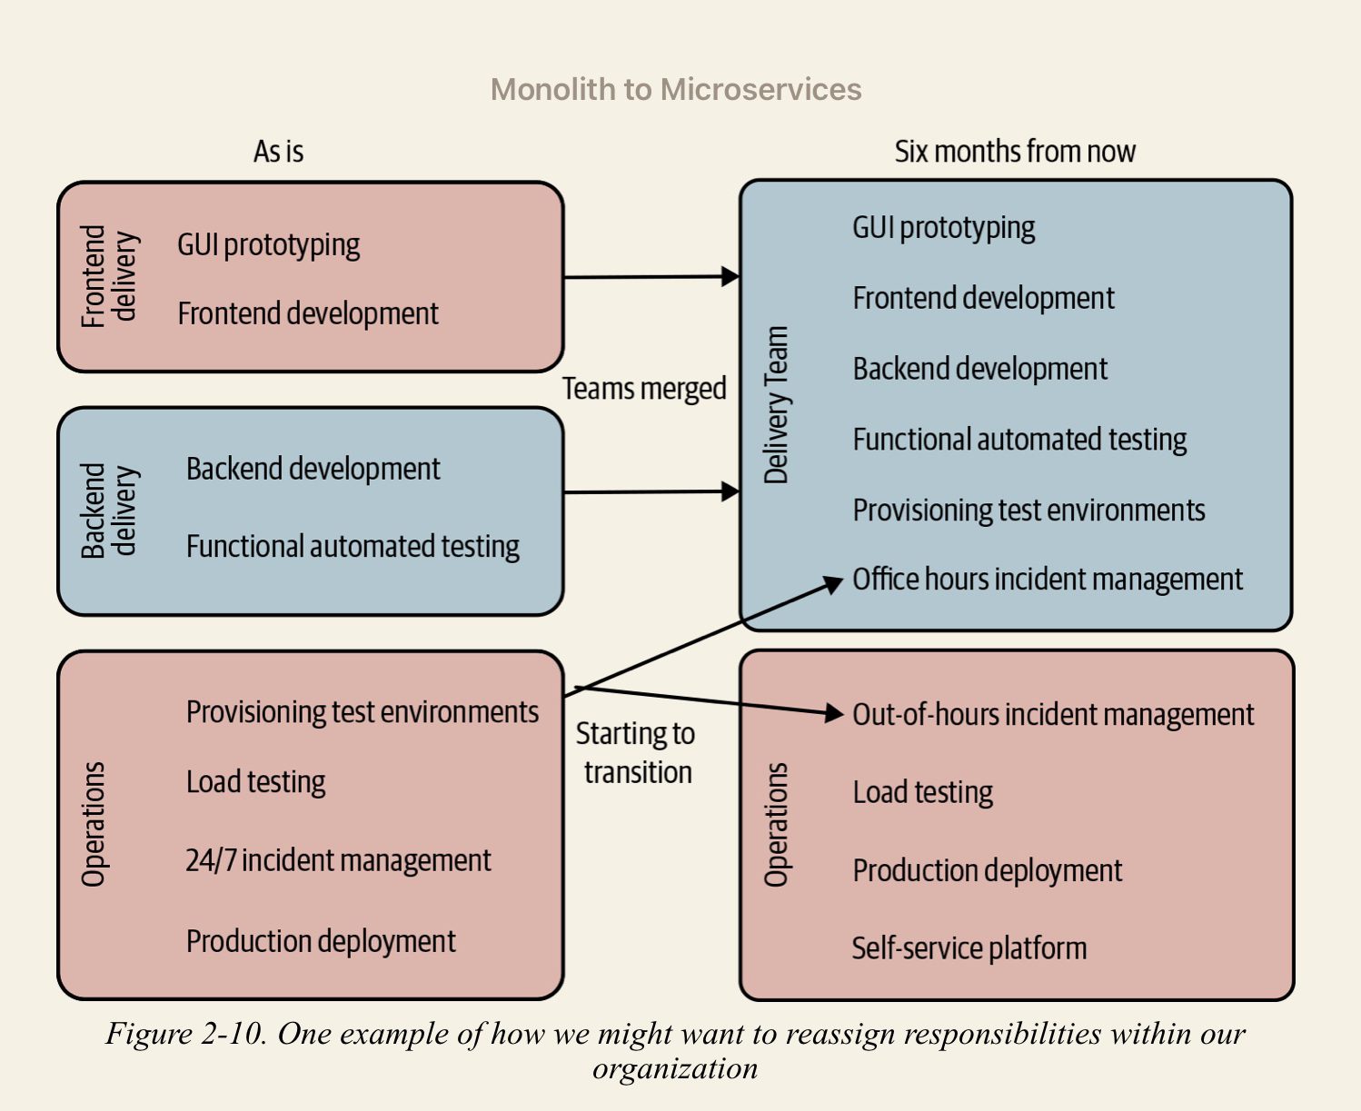
El cambio en los equipos
Notes:
Las organiaciones replican formas del codigo, necesitamso hacer algo mas parecido a los ms.

Slide 18
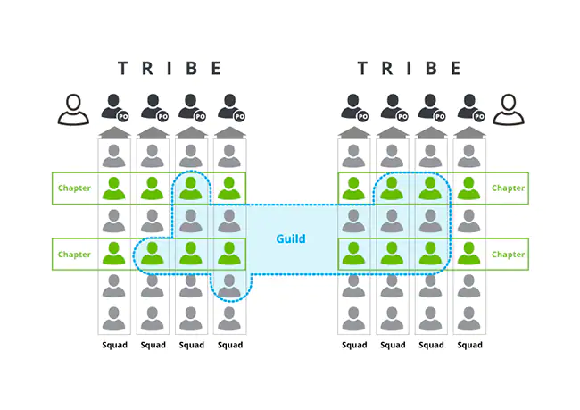
Dejemos de copiar a spotify
Notes:
copy the questions not the answers. https://achardypm.medium.com/agile-team-organisation-squads-chapters-tribes-and-guilds-80932ace0fdc

Slide 19
Patrones de Migración
Backend

Slide 20
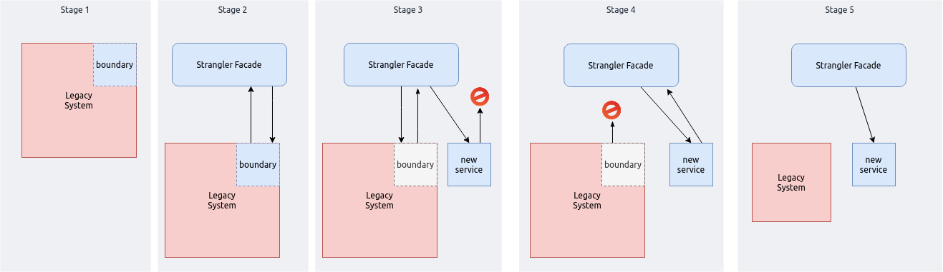
Strangler Fig (higuera estranguladora)

Slide 21
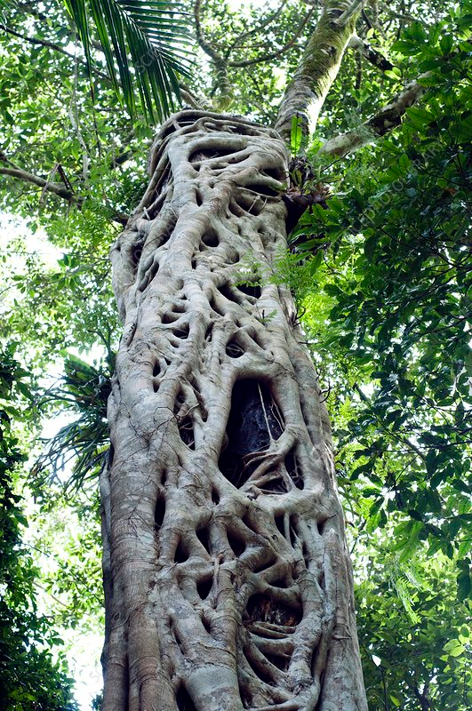
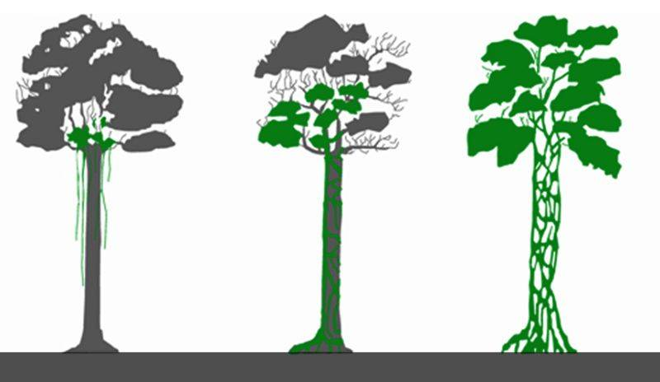
Strangler Fig (higuera estranguladora)

Slide 22
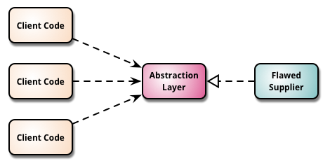
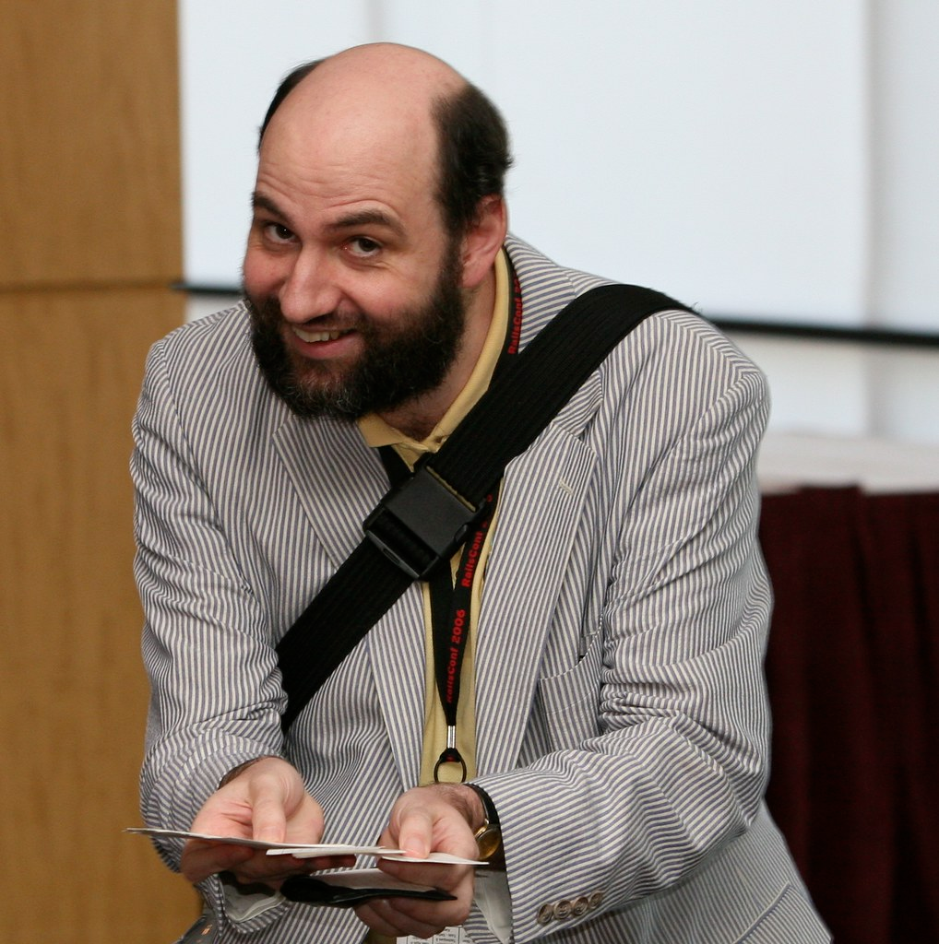
Branch by abstraction ( Una interfaz?)

Slide 23
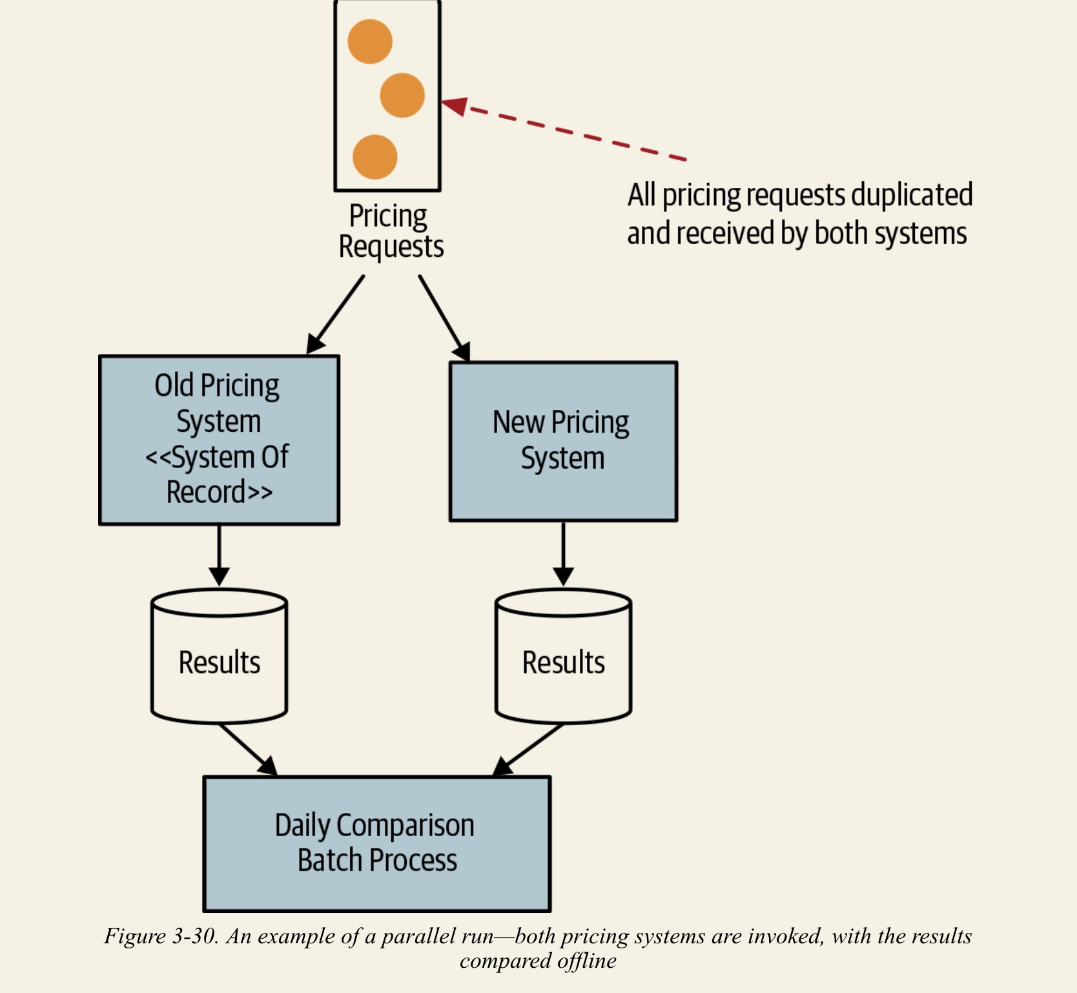

Parallel Run (N-Version programming)
*Dark launching en release
Notes:
Correr ambas implementaciones y comparar resultados. Dark launching usa la funcionalidad sin impactar en users.

Slide 24
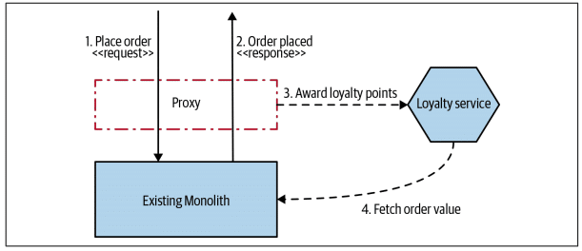
Decorating Colaborator
Notes:
Bastante copado cuando tenes servicios satelites a tu app

Slide 25
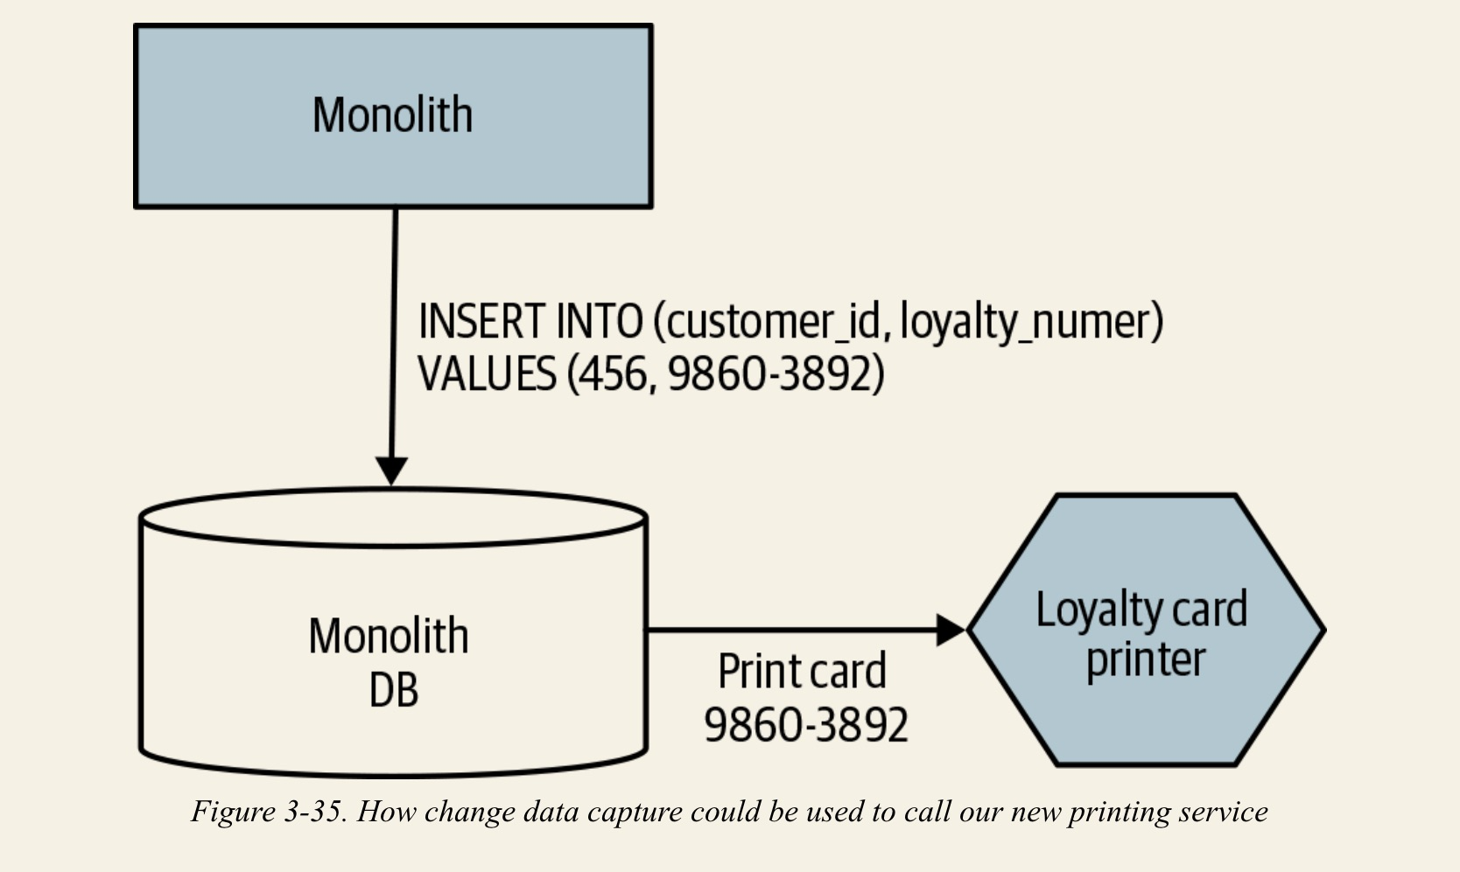
Change Data capture
Notes:
No uses frecuentemente

Slide 26
Patrones de Migración
Datos-estructura

Slide 27
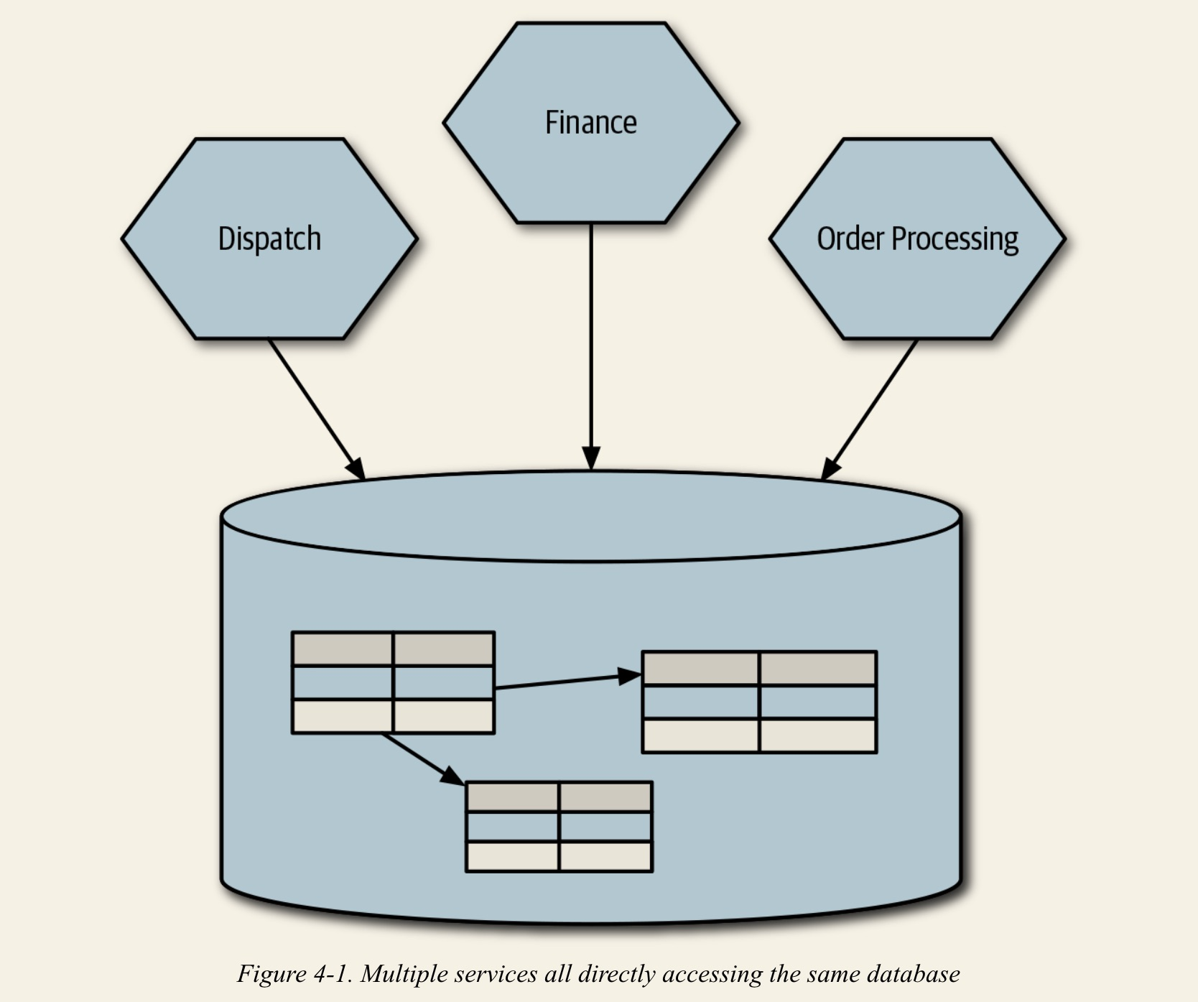
Shared Database
Notes:
Hay que entender que existen distintos tipos de acoplamiento: de dominio, temporal, o de implementacion (como este caso). Muy bueno para read only o cuando la db es un endpoint

Slide 28
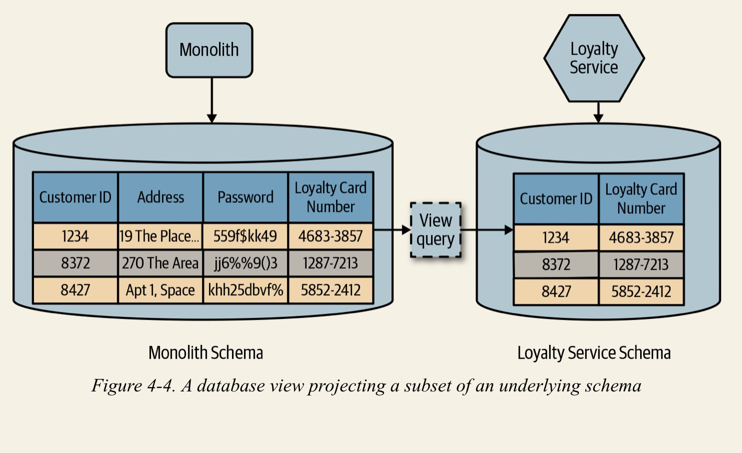
DB View
Notes:
Muy bueno para read only o cuando la db es un endpoint

Slide 29
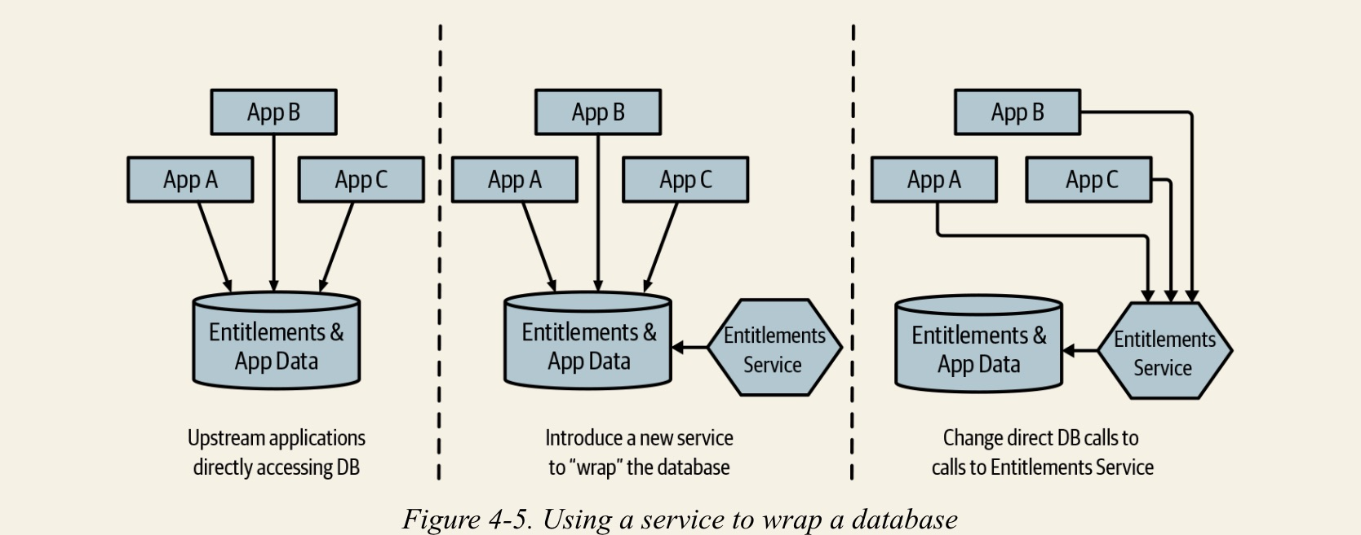
DB as Wrapping service
Notes:
Muy bueno para read only o cuando la db es un endpoint

Slide 30
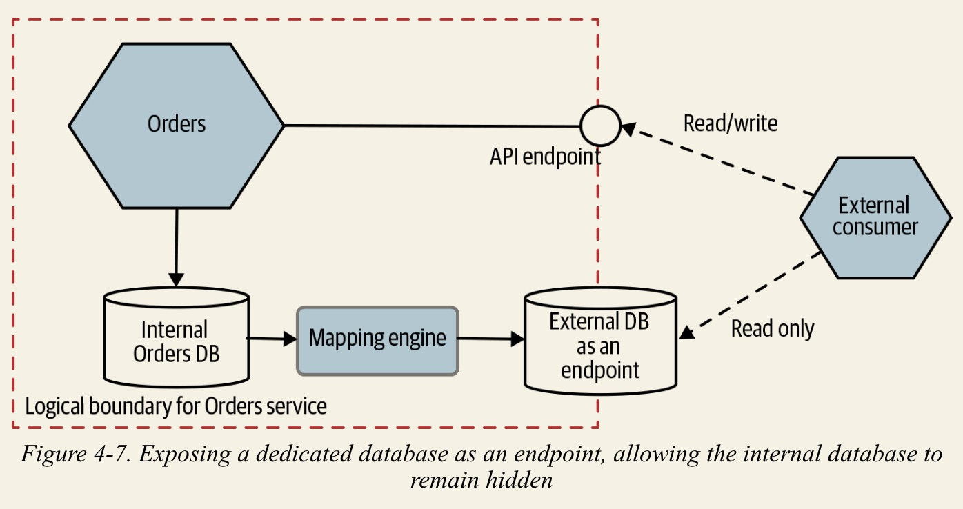
DBaS interface
Notes:
Mayor complejidad de datos dbs no-sql, bastante común en herramientas de reportes.

Slide 31
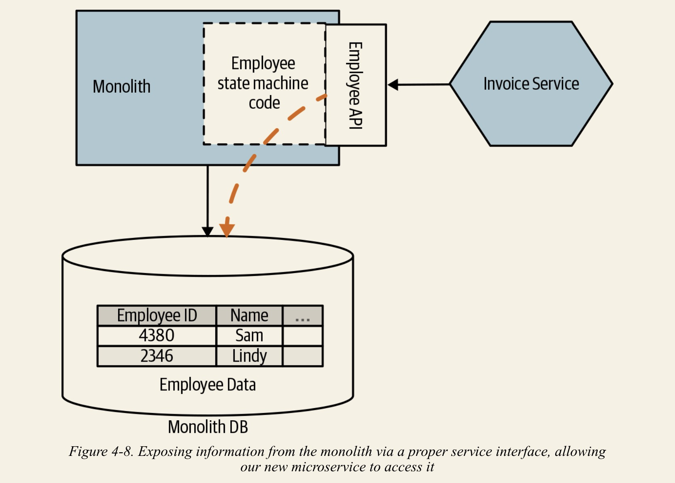
Aggregate Exposing Monolith
Notes:
Cuando queremos conectar el monolito con un ms.

Slide 32
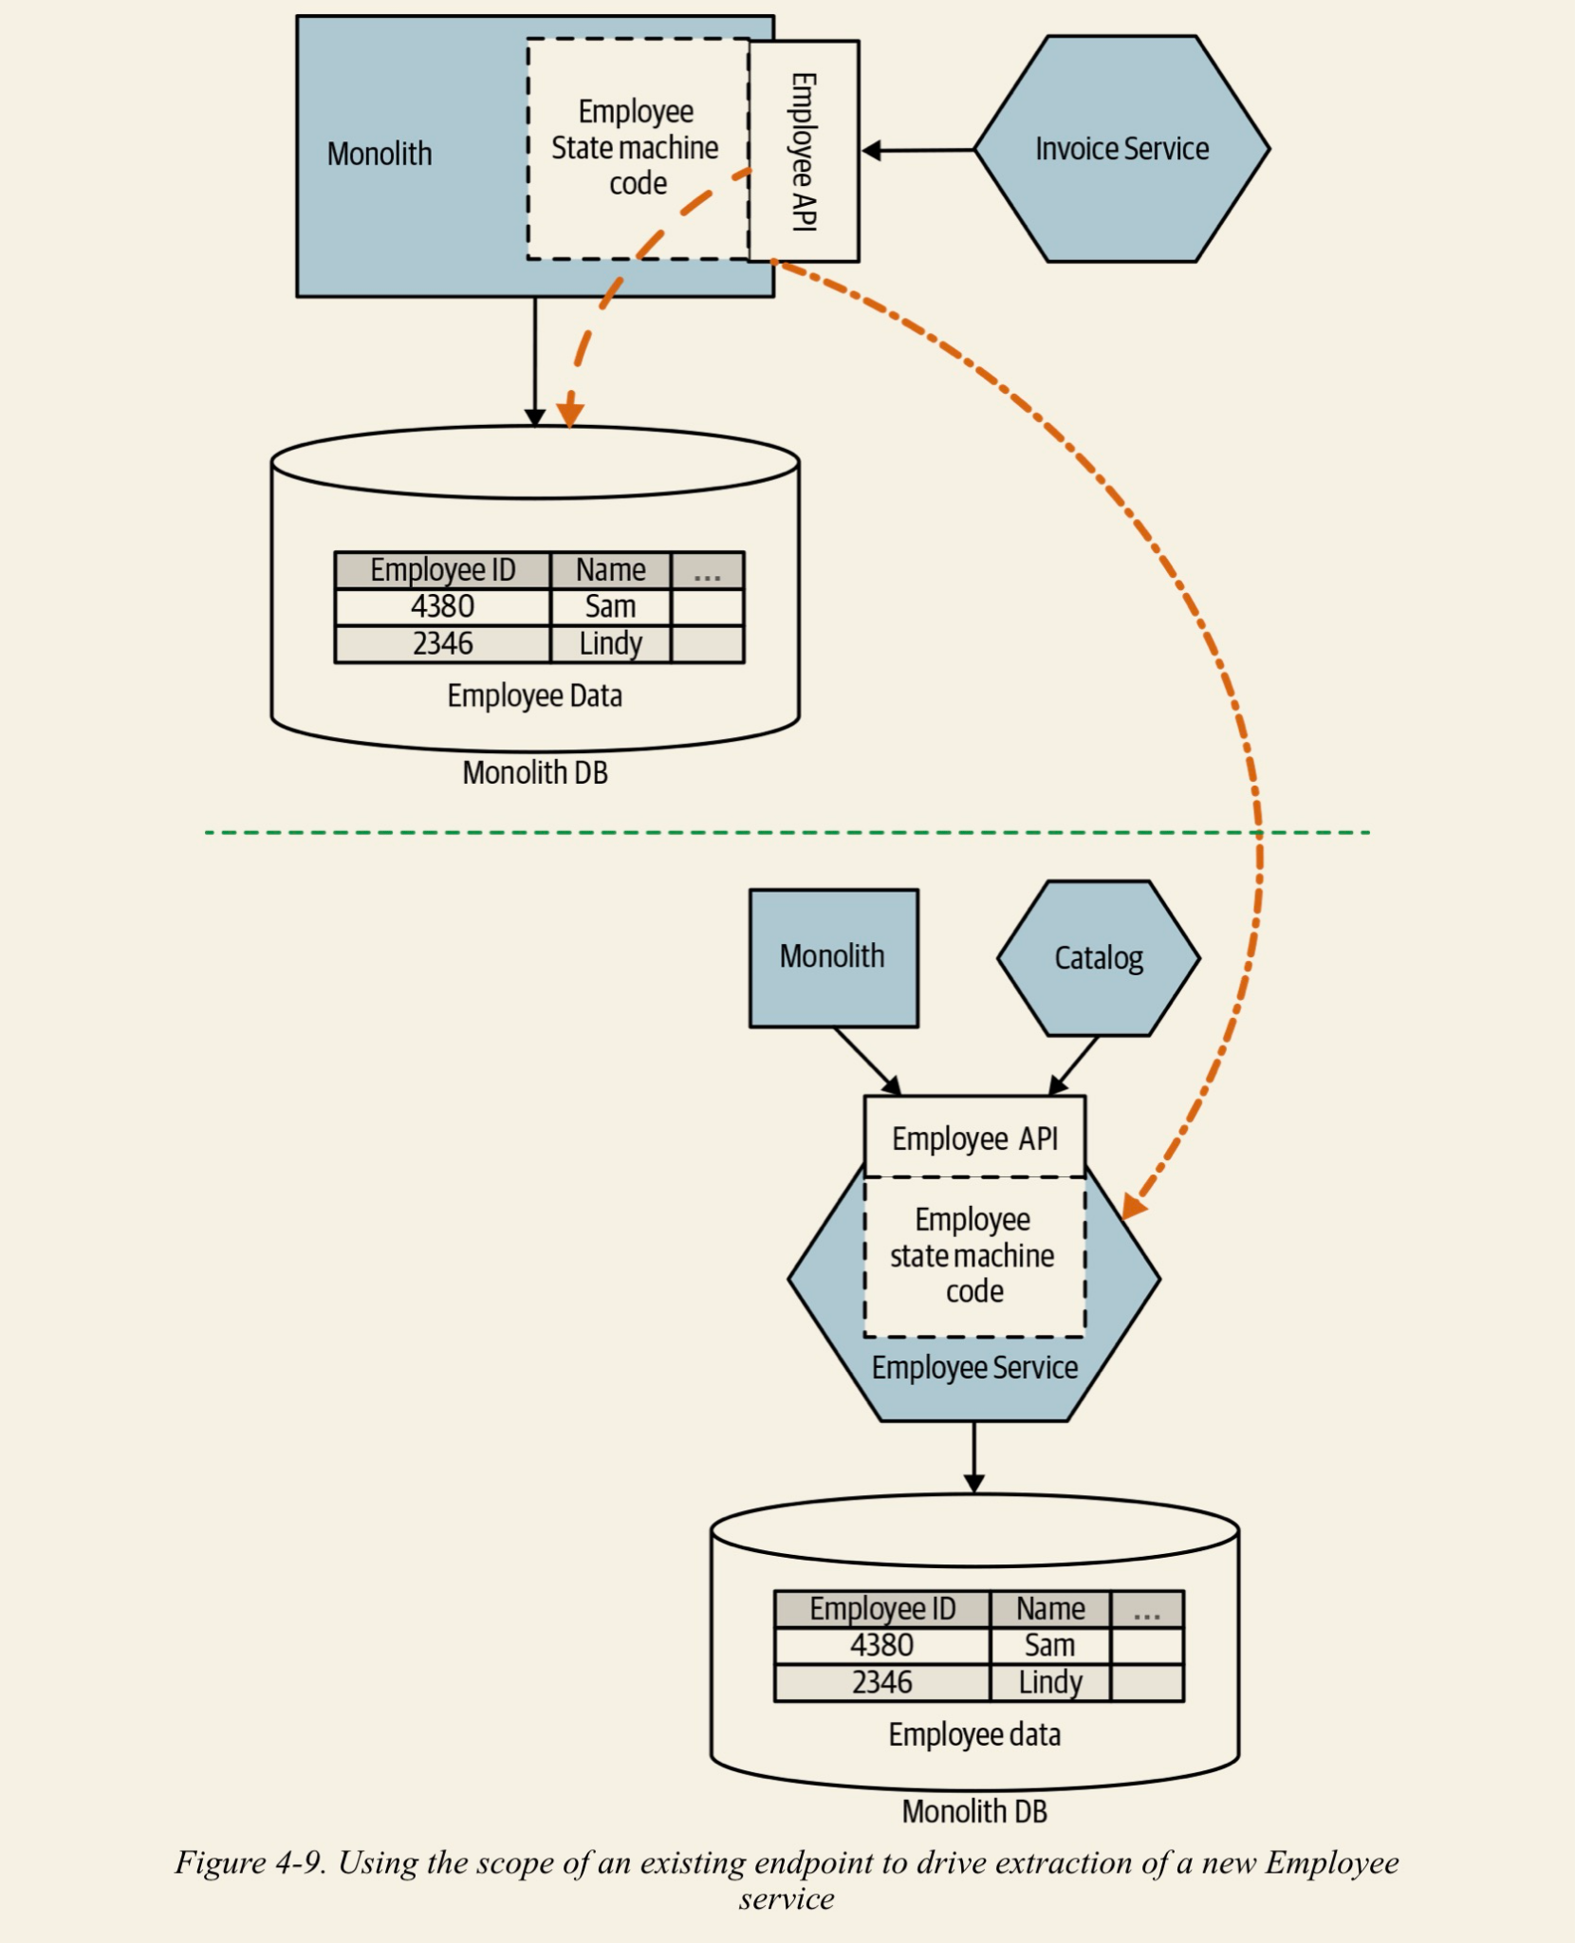
Aggregate Exposing Monolith
Notes:
Con el tiempo podemos achicar el monolito y convertirlo en una api gateway

Slide 33
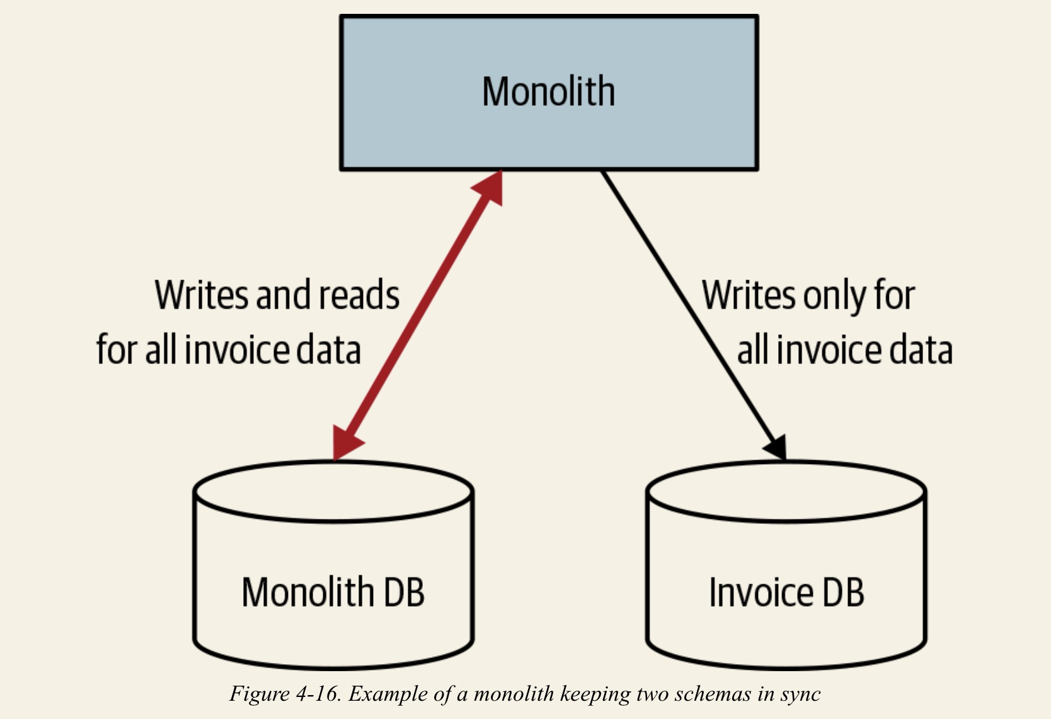
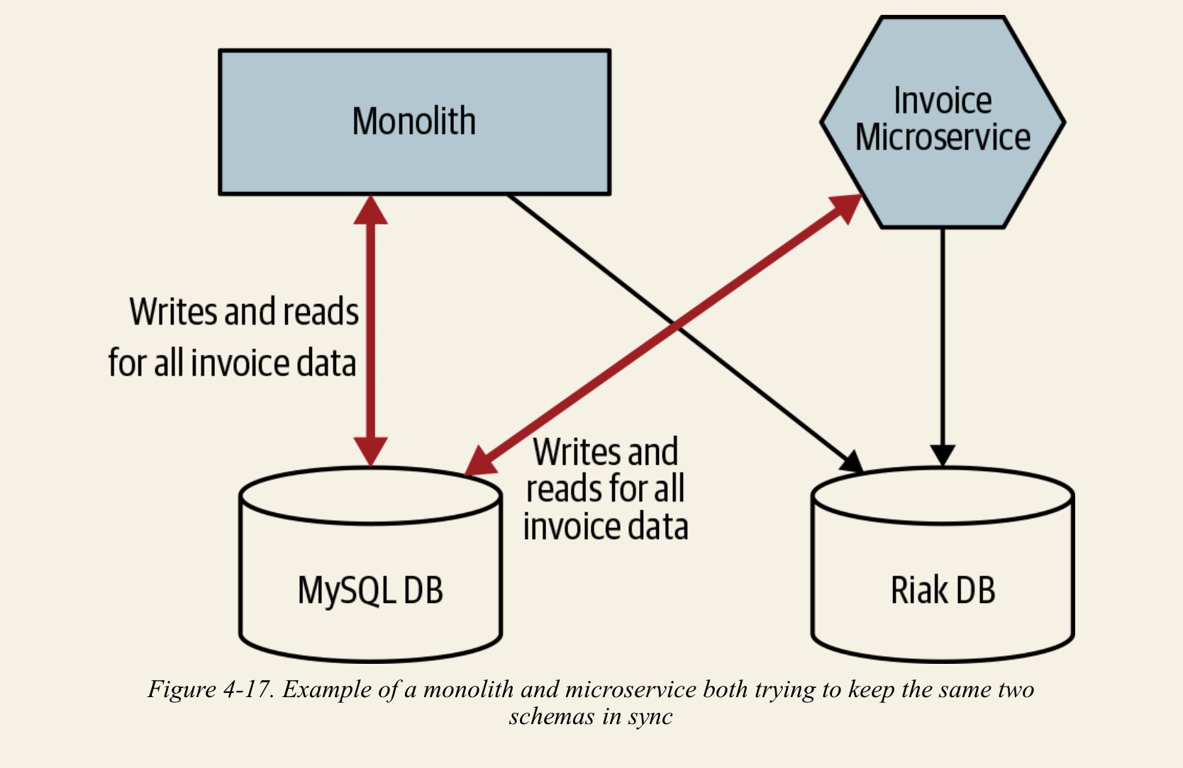
Data sync / Trace Writer
Notes:
Cuando queremos cambiar la d

Slide 34
Growing Pains
Problemas que podes tener

Slide 35
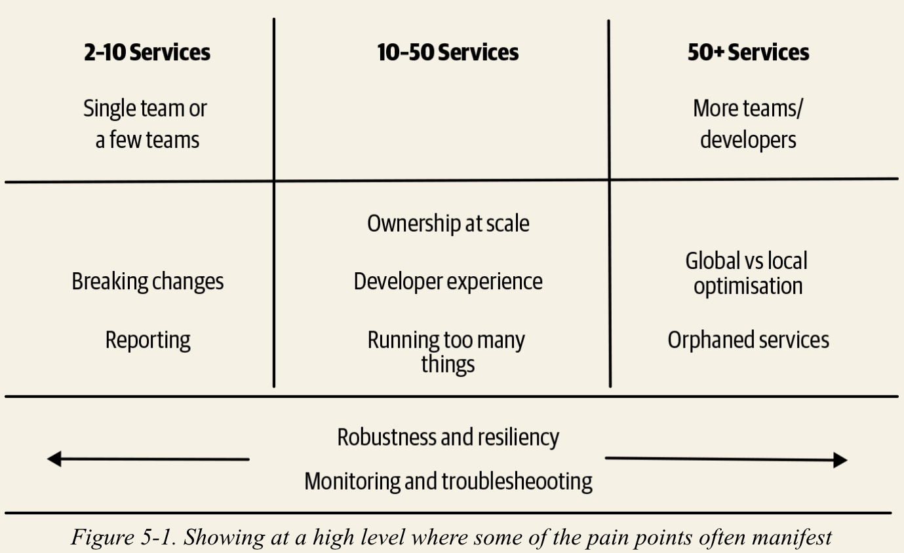
Growing Pains

Slide 36
Growing pains SIEMPRE
Log & monitor desde el 1er dia de la migración
Resilencia => entender como fallan las cosas y como lo podriamos saber que fallan

Slide 37
Growing pains 2-10
Breaking changes => evitarlos o tener fallbacks
Reporting =>DB independiente

Slide 38
Growing pains 10 -50
Ownership at scale => siempre entender la responsabilidad.
Developer experience => achicar la superficie entorno de trabajo.
Running too many things => self service apps
Notes:
Consumer driver contracts

Slide 39
Growing pains 50+
E2e => cdc
Global vs Local Optimization => Cambio cultural comunicacional
Orphan services => Apps registries
Notes:
Consumer driver contracts
Global vs local optimization refiere a las optimizaciones que se hacen a nivel equipo

Slide 40

Partes fuertes
Buena libro introductorio
Buenas ideas de base
Plantea los por que
Accessible

Slide 41
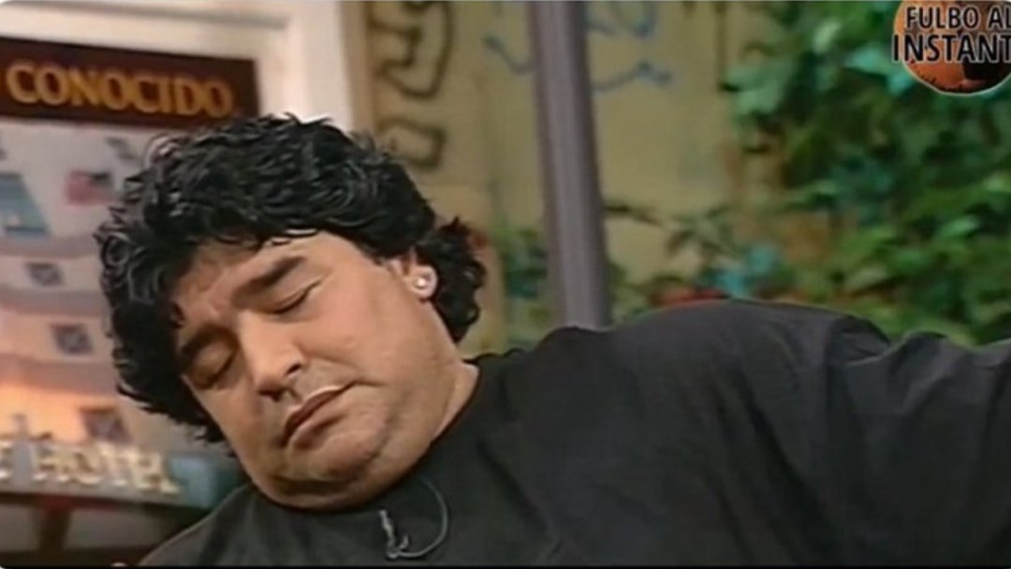
Partes flojas
Poco contenido de cambio organizacional
Poco / nulo contenido de manejo de frontends
Como sigo?

Slide 42
Conclusiones

Slide 43
Preguntas?

